Slide 1
Store是如何注入的？
执行dispatch（commit同理）的时候，只需传入（type, payload），执行函数中第一个参数store从哪里获取的？
Vuex 的状态存储是响应式，如何实现的？

Slide 2
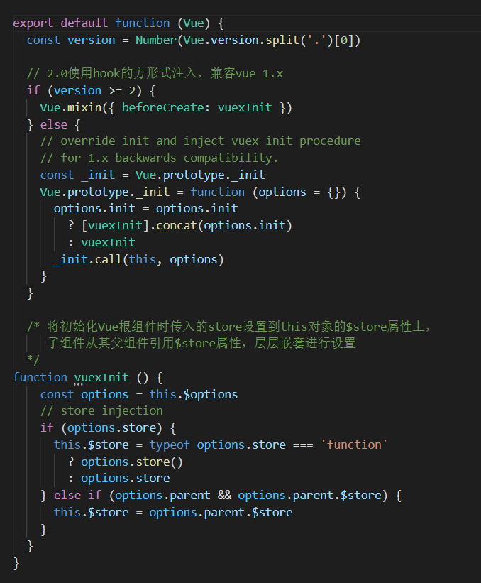
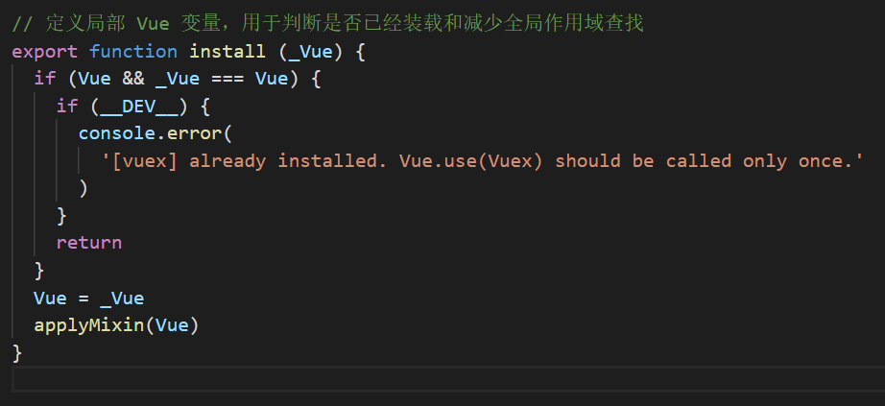
Install执行applyMixin，注入store

Slide 3
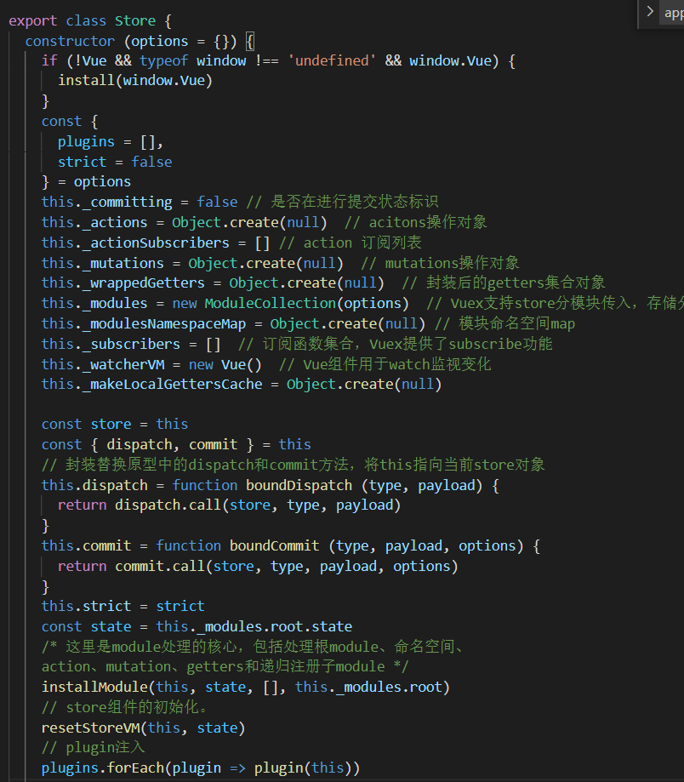
Store构造函数
首先会判断 Vue 是不是挂载在 window 上，如果是的话，自动调用 install 方法，然后进行断言，
接下去是一些内部变量的初始化
_committing —— 提交状态的标志
_actions —— 用于保存所有 action，里面会先包装一次
_actionSubscribers —— 用于保存订阅 action 的回调
_mutations —— 用于保存所有的 mutation，里面会先包装一次
_wrappedGetters —— 用于保存包装后的 getter
_modules —— 用于保存 module 树
_modulesNamespaceMap —— 用于保存 namespaced 的模块

Slide 4
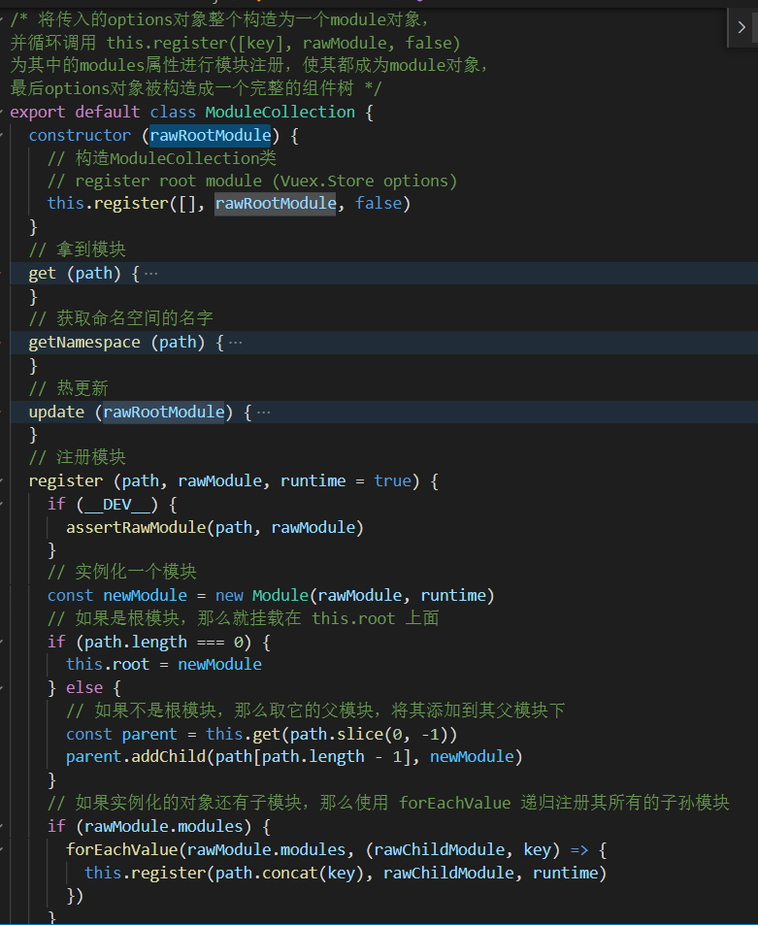
模块收集
调用 ModuleCollection 构造函数，通过 path 的长度判断是否为根 module，首先进行根 module 的注册，然后递归遍历所有的 module，子 module 添加其父 module 的 _children 属性上，最终形成一棵树。

Slide 5
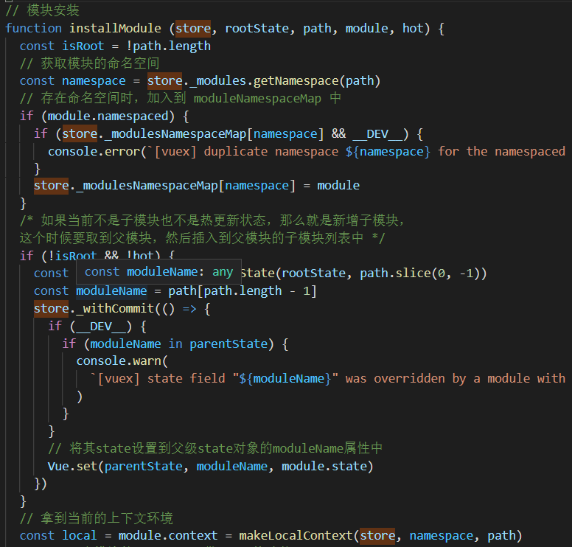
模块安装
首先保存 namespaced 模块到store._modulesNamespaceMap，再判断是否为根组件且不是 hot，得到父级 module 的 state 和当前 module 的 name，调用 Vue.set(parentState, moduleName, module.state)将当前 module 的 state 挂载到父 state 上

Slide 6
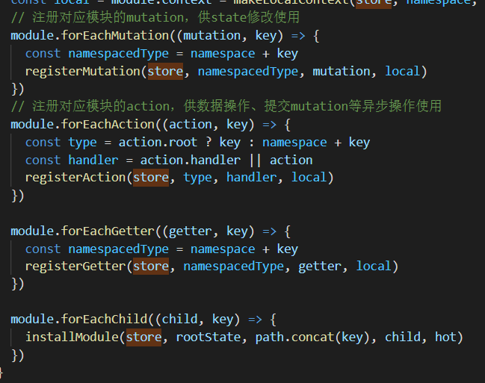
注册mutation(action同理)，主要是包一层函数，然后保存到 store._mutation（store._actions） 里面,不同的是action注册时执行时参数比较多

Slide 7
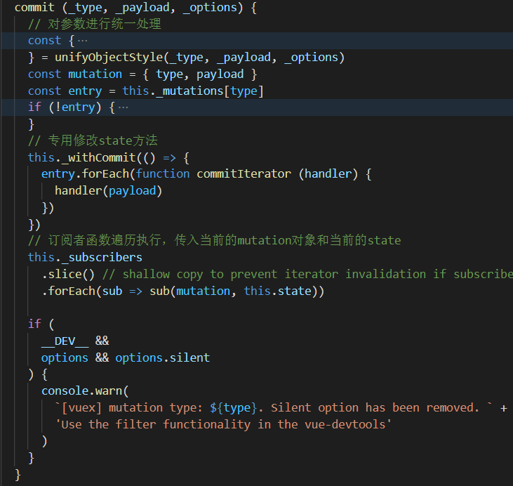
commit、dispatch 具体实现
拿到当前 type 对应的 mutation 数组，使用 _withCommit 包裹逐一执行，这样我们执行 this.$store.commit 的时候会调用对应的 mutation，而且第一个参数是 state，然后再执行 mutation 的订阅函数

Slide 8
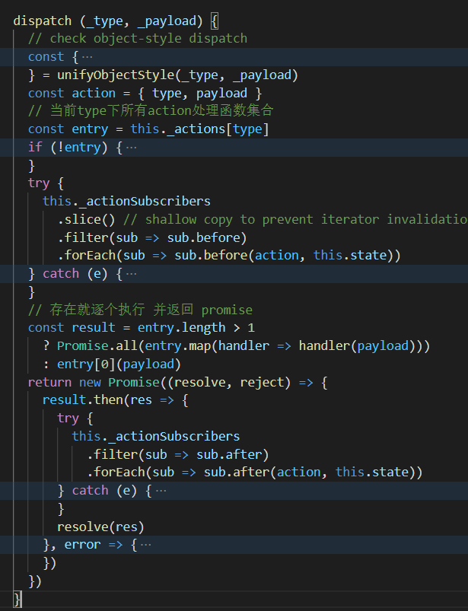
和 commit 也是很类似的，对参数统一处理，拿到 action 数组，如果长度大于一，用 Promise.all 包裹，否则直接执行，然后返回执行结果

Slide 9
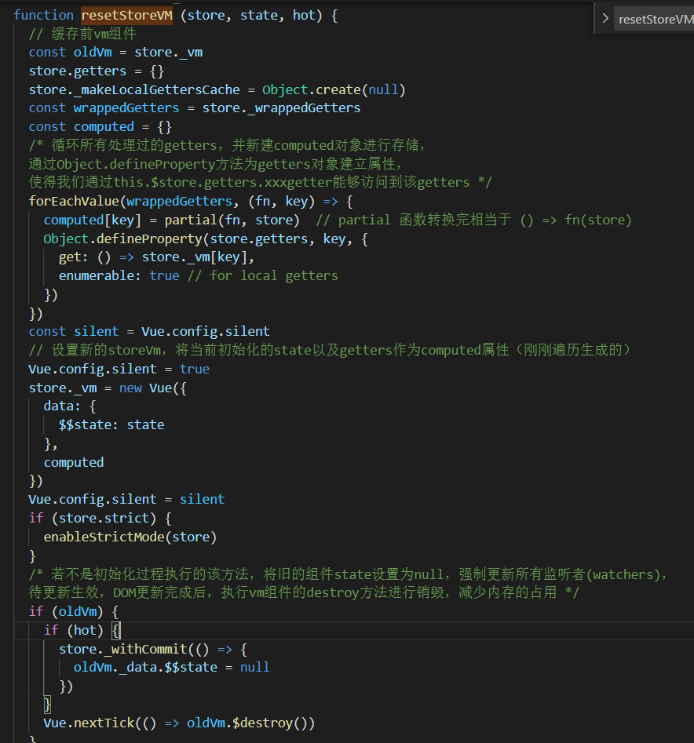
保存state和getter
设置一个新的 vue 实例，用来保存 state 和 getter，getters 保存在计算属性中，会给 getters 加一层代理，这样可以通过 this.$store.getters.xxx 访问到，而且在执行 getters 时只传入了 store 参数，这个在上面的 registerGetter 已经做了处理，也是为什么我们的 getters 可以拿到 state getters rootState rootGetters 的原因。
最后，如果存在 oldVm，解除对 state 的引用，等 dom 更新后把旧的 vue 实例销毁

